Slide 1
Personenschutzabstand
Kapitel 13
Klasse E nach A für den Kurs der Ausbildungskooperation Ruhrgebiet Winter 2024 / 2025. Basierend auf dem Online-Kurs bei 50ohm.de.
Michael Funke – DL4EAX

Slide 2
Effektive Strahlungsleistung (ERP)

Slide 3
Effektive Strahlungsleistung (ERP)
A
ERP ist das Produkt aus zugeführter Leistung und dem Antennengewinnfaktor (G).
Sie bezieht sich auf den Halbwellendipol.
Dabei ist nur die Energie relevant, die tatsächlich an der Antenne ankommt. Stichwort: Kabeldämpfung
https://50ohm.de/A_effektive_strahlungsleistung_erp_2.html (AG501)

Slide 4
Effektive Strahlungsleistung (ERP)
A
Die Verluste werden von der Sendeleistung subtrahiert und danach mit dem Gewinnfaktor (G) multipliziert.
https://50ohm.de/A_effektive_strahlungsleistung_erp_2.html (AG502)

Slide 5
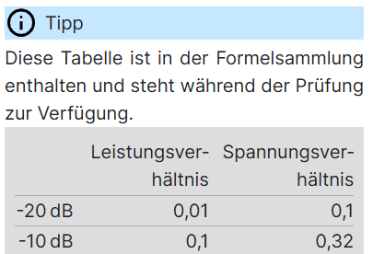
Effektive Strahlungsleistung (ERP)
A
Beispiel: Ein Sender für das 630 m-Band mit 50 W Ausgangsleistung ist mittels eines kurzen Koaxialkabels an eine Antenne mit 20 dBd Verlust angeschlossen. Welche ERP wird von der Antenne abgestrahlt?
Vorgehensweise:
Kurzes Kabel bei 630m → Keine Verluste
20 dBd Verlust entsprich G = 0,01
$PERP=PSender ×G=50 W ×0,01=0,5 W$
https://50ohm.de/A_effektive_strahlungsleistung_erp_2.html (AG503)

Slide 6
Personenschutzabstand Im Fernfeld
Berechnung der elektrischen Feldstärke
Berechnung der erlaubten Sendeleistung
Berechnung des Sicherheitsabstandes

Slide 7
Fernfeld
A
Beschäftigen wir uns zunächst mit dem Fernfeld der Antenne, dieses wird ab$\frac{λ}{2 • π}$ angenommen.
Im Fernfeld sind die elektrische (ε​)und magnetischen Feldstärke (μ) eines elektromagnetischen Feldes durch den Wellenwiderstand verknüpft.
Tipp: Formelsammlung, Punkt 6.2, Formelzeichen, Konstanten und Tabellen:
https://50ohm.de/A_personenschutzabstand_3.html (AK102)

Slide 8
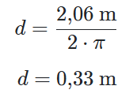
Fernfeld
A
Beispiel: Wann fängt für das 2m Band das Fernfeld an?
→ Formelsammlung
https://50ohm.de/A_personenschutzabstand_3.html (AK107)

Slide 9
Dämpfungsfaktor
A
Wie viel Leistung kommt an der Antenne an?
P_{Ant} = D • P_{Sender} (D ist der Dämpfungsfaktor)
In der Formelsammlung Leistungsverhältnis genannt:
https://50ohm.de/A_personenschutzabstand_3.html (AK104)

Slide 10
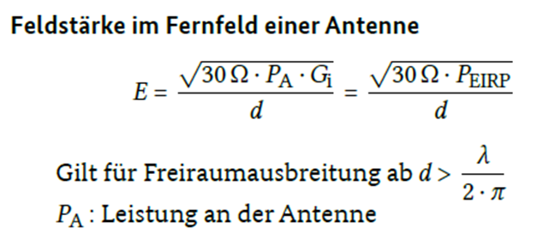
Berechnung der elektrischen Feldstärke
A
Für die Berechnung der elektrischen Feldstärke wird Leistung am Speisepunkt der Antenne, der Gewinnfaktor und die Entfernung benötigt. d = distance (englisch Entfernung)
https://50ohm.de/A_personenschutzabstand_3.html (AK113 - AK115)

Slide 11
Berechnung der elektrischen Feldstärke
A
Eine vertikale Dipol-Antenne wird mit 10 W Sendeleistung im 70 cm-Band direkt gespeist. Welche elektrische Feldstärke ergibt sich bei Freiraumausbreitung in 10 m Entfernung in etwa?
Relevant:
P_{A} - Leistung am Speisepunkt: 10 W (keine Kabelverluste durch direkte Speisung)
G_{i} - Gewinnfaktor: 1,64 (Formelsammlung)
Entfernung: 10m
https://50ohm.de/A_personenschutzabstand_3.html (AK113 - AK115)

Slide 12
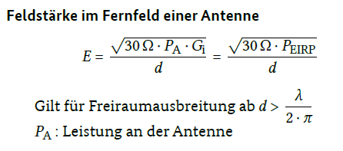
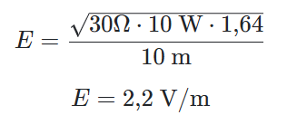
Berechnung der elektrischen Feldstärke
A
Formelsammlung: Rechenweg:
https://50ohm.de/A_personenschutzabstand_3.html (AK113 - AK115)

Slide 13
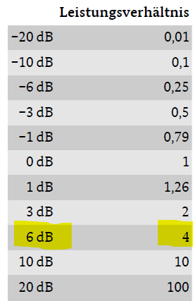
Berechnung der erlaubten Sendeleistung
A
Sie betreiben eine Amateurfunkstelle auf dem 2 m-Band im Modulationsverfahren FM mit einer Rundstrahlantenne mit 6 dB Gewinn bezogen auf einen Dipol. Wie hoch darf die maximale Ausgangsleistung Ihres Senders unter Vernachlässigung der Kabeldämpfung sein, wenn der Grenzwert für den Personenschutz 28 Volt/m und der zur Verfügung stehende Sicherheitsabstand 5 m beträgt?
Relevant:
6 dB Gewinn bezogen auf einen Dipol, wir benötigen aber den Gewinn über dem isotopen Kugelstrahler → G_{d} = 4 → G_{i} = G_{d} x 1,64 = 4 x 1,64 = 6,56 Formelsammlung:
Vernachlässigung der Kabeldämpfung
Grenzwert für den Personenschutz 28 Volt/m
Sicherheitsabstand 5 m
https://50ohm.de/A_personenschutzabstand_3.html (AK107)

Slide 14
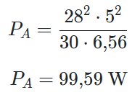
Berechnung der erlaubten Sendeleistung
A
Relevante Formel: Umgestellt:
Eingesetzt:
https://50ohm.de/A_personenschutzabstand_3.html (AK107)

Slide 15
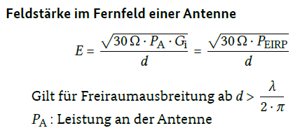
Berechnung des Sicherheitsabstandes
A
Berechnung des Sicherheitsabstandes (Näherungsformel)
Formelsammlung:
Umgestellt:
https://50ohm.de/A_naeherungsformel_2.html (AK106 und AK108 - AK112)

Slide 16
Berechnung des Sicherheitsabstandes
A
Sie möchten den Personenschutz-Sicherheitsabstand für die Antenne Ihrer Amateurfunkstelle für das 20 m-Band und das Übertragungsverfahren RTTY berechnen. Der Grenzwert im Fall des Personenschutzes beträgt 28 V/m. Sie betreiben einen Dipol, der von einem Sender mit einer Leistung von 700 W über ein Koaxialkabel gespeist wird. Die Kabeldämpfung beträgt 0,5 dB. Wie groß ist der Sicherheitsabstand?
Relevant:
P_{S} : Sendeleistung : 700 W
Kabeldämpfung: 0,5 dB
Dipol: 0 dBd, also 2,15 dBi (Formelsammlung)
Grenzwert: 28 V/m
https://50ohm.de/A_naeherungsformel_2.html (AK106 und AK108 - AK112)

Slide 17
Berechnung des Sicherheitsabstandes
A
Wichtig:
Wir müssen zunächst P_{EIRP} berechnen und müssen dabei die Kabeldämpfung berücksichtigen.
Formelsammlung:
a ist de Dämpfung, englisch attenuation
https://50ohm.de/A_naeherungsformel_2.html (AK106 und AK108 - AK112)

Slide 18
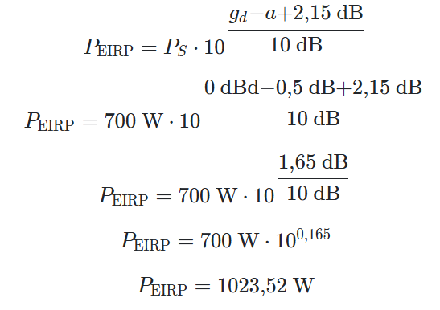
Berechnung des Sicherheitsabstandes
A
Rechnung 1 (P_{EIRP}):
https://50ohm.de/A_naeherungsformel_2.html (AK106 und AK108 - AK112)

Slide 19
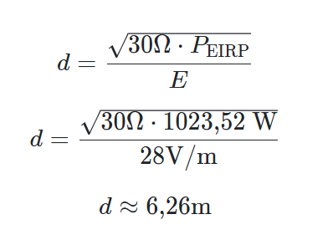
Berechnung des Sicherheitsabstandes
A
Rechnung 2 (d):
https://50ohm.de/A_naeherungsformel_2.html (AK106 und AK108 - AK112)

Slide 20
Personenschutzabstand Im Nahfeld

Slide 21
Nahfeld
A
Im Nahfeld, also $d< \frac{λ}{2∙π}$ kann es zu starken Überhöhungen des elektrischen und magnetischen Feldes kommen weil die elektrische und die magnetische Feldstärke im Nahfeld keine konstante Phasenbeziehung zueinander aufweisen.
Das gilt insbesondere für Antennen, die im Verhältnis zur Wellenlänge klein sind, also z.B. Kurzwellenmobilantennen und magnetischen Loops.
Dort kann die Fernfeldformel nicht angewandt werden und man muss auf Feldstärkemessungen oder Simulationen zurückgreifen.
https://50ohm.de/A_nahfeld.html (AK101 und AK103)

Slide 22
Personenschutz bei Richtantennen

Slide 23
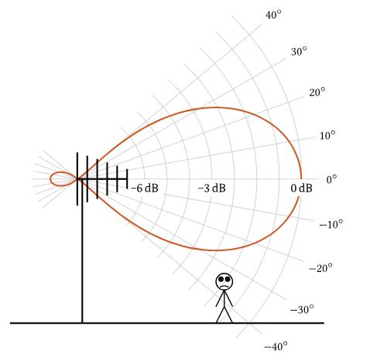
Personenschutz bei Richtantennen
A
Bei der Berechnung von Sicherheitsabständen spielt die Winkeldämpfung bei Richtantennen eine wichtige Rolle.
Die größte Strahlungsleistung wird in der Mitte der Strahlungskeule abgestrahlt. In den anderen Richtungen ist sie geringer.
Ist die Antenne ausreichend hoch, stahlt die Antenne zum großen Teil über den nicht kontrollierbaren Bereich hinweg, also den Bereich, in dem die Grenzwerte unbedingt eingehalten werden müssen.
https://50ohm.de/A_personenschutzabstand_richtantennen.html (AK105)

Slide 24
Personenschutz bei Richtantennen
A
An der Spitze Ihres Antennenmastes befindet sich eine Yagi-Uda-Antenne, deren Sicherheitsabstand in Hauptstrahlrichtung 20 m beträgt. Schräg unterhalb dieser Antenne befindet sich ein nicht kontrollierbarer Bereich. Sie ermitteln einen kritischen Winkel von 40°. Das vertikale Strahlungsdiagramm der Antenne weist bei diesem Winkel eine Dämpfung von 6 dB auf. Auf welchen Wert verringert sich dann rechnerisch der Sicherheitsabstand bei 40°?
Relevant:
Sicherheitsabstand in Hauptstrahlrichtung 20 m
Bei 40° weist das vertikale Strahlungsdiagramm der Antenne eine Dämpfung von 6 dB auf.
Schräg unterhalb dieser Antenne befindet sich ein nicht kontrollierbarer Bereich.
https://50ohm.de/A_personenschutzabstand_richtantennen.html (AK105)

Slide 25
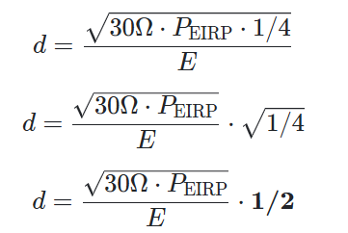
Personenschutz bei Richtantennen
A
Die Strahlungsleistung P_{EIRP} ist nicht bekannt.
Allerdings wissen wir, dass bei dieser Rechnung nur ein Viertel der Strahlungsleistung im Vergleich zur maximalen Strahlungsleistung ansetzen müssen.
Wird die Strahlungsleistung auf ein 1/4 reduziert halbiert sich der Sicherheitsabstand von 20 m auf die Hälfte, also 10 m.
https://50ohm.de/A_personenschutzabstand_richtantennen.html (AK105)

Slide 26
Initialer Autor: Michael Funke - DL4EAX Basierend auf 50ohm.de Änderungen durch: Hier bitte Ihren Namen eintragen, wenn Sie Änderungen vorgenommen haben. Sie dürfen: Teilen: Das Material in jedwedem Format oder Medium vervielfältigen und weiterverbreiten. Bearbeiten: Das Material verändern und darauf aufbauen. Unter folgenden Bedingungen: Namensnennung: Sie müssen angemessene Urheber- und Rechteangaben machen, einen Link zur Lizenz beifügen und angeben, ob Änderungen vorgenommen wurden. Diese Angaben dürfen in jeder angemessenen Art und Weise gemacht werden, allerdings nicht so, dass der Eindruck entsteht, der Lizenzgeber unterstütze gerade Sie oder Ihre Nutzung besonders. Nicht kommerziell: Sie dürfen das Material nicht für kommerzielle Zwecke nutzen. Weitergabe unter gleichen Bedingungen: Wenn Sie das Material verändern oder anderweitig direkt darauf aufbauen, dürfen Sie Ihre Beiträge nur unter derselben Lizenz wie das Original verbreiten. Der Lizenzgeber kann diese Freiheiten nicht widerrufen solange Sie sich an die Lizenzbedingungen halten. Details: https://creativecommons.org/licenses/by-nc-sa/3.0/de/

